Slide 1

ספר שופטים
תוכחת ה' לישראל ומינוי השופטים

Slide 2
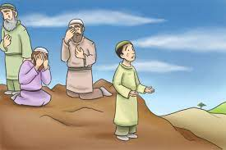
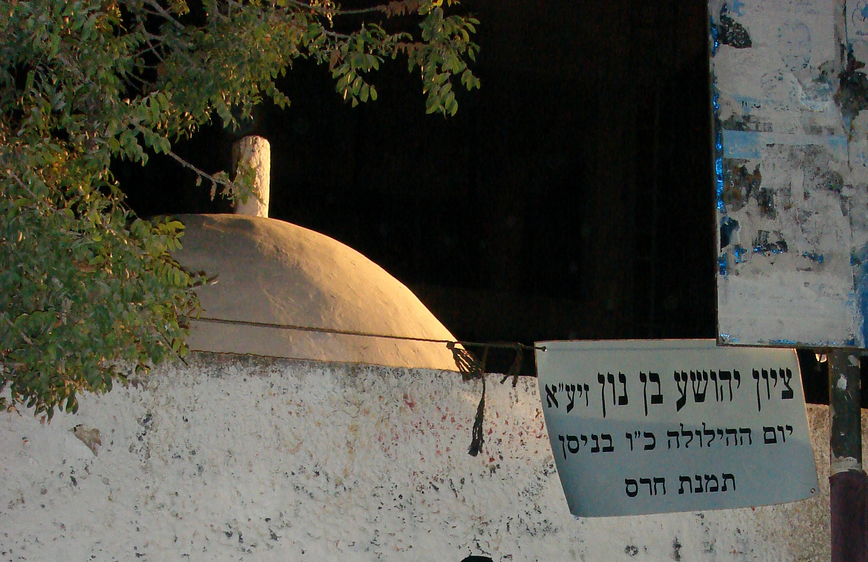
הקדמה:
ה' שולח נביא להוכיח את ישראל על שלא קיימו מצוותו לגרש את כל הגויים מארץ כנען, העם שמע את דברו והתחרט.
תיאור ימי יהושע ופטירתו. מיד לאחר מות יהושע החלו ישראל לעבוד עבודה זרה.
וגלגל ספר שופטים שופט שמחזיר למוטב, ושוב העם חוזר לסורו ואזהרה לעזיבת העם כעונש לעם ישראל.

Slide 3
א. שלח מלאך (והוא פנחס הבן של אלעזר הכהן). והוא נישלח מהגלגל אל מקום שנקרא "בוכים" ששם התכנסו בני ישראל. ואמר פנחס לבני ישראל- את דברי ה' שאמר לו: בהתחלה אמרתי שאני אעלה אתכם ממצרים ואביא אתכם אל הארץ שנשבעתי לתת לאבות שלכם. והיה בדעתי שאני לא אפר את הברית וההסכם שעשיתי אתכם לעולם. (הברית הייתה עם האבות שאמרתי להם שדור רביעי ישובו וישבו בארץ ואתם תקיימו את הברית ותעבדו את ה' אלוקיכם).
א וַיַּעַל מַלְאַךְ-יְהוָה מִן-הַגִּלְגָּל, אֶל-הַבֹּכִים;
וַיֹּאמֶר אַעֲלֶה אֶתְכֶם מִמִּצְרַיִם, וָאָבִיא אֶתְכֶם אֶל-הָאָרֶץ אֲשֶׁר נִשְׁבַּעְתִּי לַאֲבֹתֵיכֶם, וָאֹמַר, לֹא-אָפֵר בְּרִיתִי אִתְּכֶם לְעוֹלָם.
עם ישראל לא השמידו את העמים והגויים שבארץ ישראל כמו שה' ציווה אותם, ולכן הקב"ה שלח את המלאך על מנת שיגיד להם מה יקרה ..

Slide 4
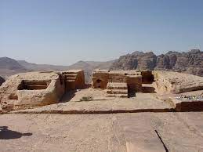
ב. אבל כל הברית וההסכם הזה היה בתנאי שלא תכרתו ברית ליושבים בארץ הזו (לכנעני) וכן תשברו את המזבחות שלהם אבל אתם לא שמעתם בקולי . מדוע עשיתם כך?
ג. ועקב זאת שלא שמעתם בקולי אני מחליט כעת- שלא אגרש את הגויים מפניכם (שלא אעזור לכם לגרשם כשתרצו) אלא הגויים הללו יהיו לכם לצידים (שהחיילים שלהם יקיפו אתכם מהצדדים) ובנוסף האלוהים שלהם יהיה לכם למוקש שאתם תתעו אחריהם ותעבדו את אלוהים.
ב וְאַתֶּם, לֹא-תִכְרְתוּ בְרִית לְיוֹשְׁבֵי הָאָרֶץ הַזֹּאת--מִזְבְּחוֹתֵיהֶם, תִּתֹּצוּן; וְלֹא-שְׁמַעְתֶּם בְּקוֹלִי, מַה-זֹּאת עֲשִׂיתֶם.
ג וְגַם אָמַרְתִּי, לֹא-אֲגָרֵשׁ אוֹתָם מִפְּנֵיכֶם; וְהָיוּ לָכֶם, לְצִדִּים, וֵאלֹהֵיהֶם, יִהְיוּ לָכֶם לְמוֹקֵשׁ.
מזבחותם תתוצון (תשברו)

Slide 5

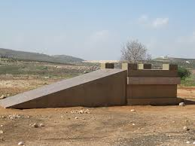
ד. ברגע ששמעו בני ישראל את דבריו של פנחס שה' לא יהיה איתם והם יכשלו בעבודת האלוהים של הגויים החלו לבכות על חטאם. הבכי שלהם לא עזר מכיוון שהם לא חזרו באמת בתשובה כי הם בכו אבל לא התחרטו באמת, וה' סולח שבוכים מהלב ומתחרטים. ומדוע לא חזרו באמת בתשובה? כי הם היו דור חדש שלא ראו בעיניים את כל הניסים של ה' איך הירדן נקרע ואיך נפלו חומות יריחו.
ה. וקראו למקום ההוא "בוכים" והקריבו קורבנות לה' כדי לפייסו.
ד וַיְהִי, כְּדַבֵּר מַלְאַךְ יְהוָה אֶת-הַדְּבָרִים הָאֵלֶּה, אֶל-כָּל-בְּנֵי, יִשְׂרָאֵל; וַיִּשְׂאוּ הָעָם אֶת-קוֹלָם, וַיִּבְכּוּ.
ה וַיִּקְרְאוּ שֵׁם-הַמָּקוֹם הַהוּא, בֹּכִים; וַיִּזְבְּחוּ-שָׁם, לַיהוָה.

Slide 6
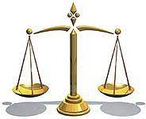
מידה כנגד מידה:
בני ישראל לא שמעו בקול ה' ולכן- הקב"ה לא יעזור להם
והשאירו את הגויים בחיים בכיבוש הארץ ובניצחון על
הגויים.
הסיבה להמצאות הגויים בארץ ולכן- הקב"ה יפר את הברית
ישראל היא התרשלות בני ישראל שהבטיח לעמו.
במלאכת כיבוש הארץ.
בני ישראל כרתו ברית ולכן- יהיו להם למוקש ויגרמו
עם יושבי הארץ להם התדרדרות רוחנית.

Slide 7

ו. הנביא מספר שהתגלות המלאך לבני ישראל הייתה בזמן הזקנים שהאריכו ימים אחרי יהושע שאז עדיין עם ישראל עבדו את ה' ורק התרשלו בכיבוש הארץ עכשיו בא הנביא מספר מה היה בזמן שיהושע עדיין היה קיים (מלבי"ם) יהושע כרת ברית עם ישראל לפני מותו בין ישראל לה' והם קיבלו על עצמם לעבוד את ה', ואז שלח יהושע את העם (לאחר שחילק לכל שבט את נחלתו) להילחם ביושבי הארץ ושכל אחד יירש את חלקו בארץ.
ז. ועם ישראל עבד את ה' כל ימיו של יהושע וכן גם בימי הזקנים שהאריכו ימים אחרי מות יהושע והזקנים זכו לראות את כל מעשי ה' והניסים הגדולים במצרים במדבר ובכניסתם לארץ.
ו וַיְשַׁלַּח יְהוֹשֻׁעַ, אֶת-הָעָם; וַיֵּלְכוּ בְנֵי-יִשְׂרָאֵל אִישׁ לְנַחֲלָתוֹ, לָרֶשֶׁת אֶת-הָאָרֶץ.
ז וַיַּעַבְדוּ הָעָם אֶת-יְהוָה, כֹּל יְמֵי יְהוֹשֻׁעַ; וְכֹל יְמֵי הַזְּקֵנִים, אֲשֶׁר הֶאֱרִיכוּ יָמִים אַחֲרֵי יְהוֹשׁוּעַ, אֲשֶׁר רָאוּ אֵת כָּל-מַעֲשֵׂה יְהוָה הַגָּדוֹל, אֲשֶׁר עָשָׂה לְיִשְׂרָאֵל.
חז"ל מבארים שהזקנים לא האריכו שנים אחרי מות יהושע, מכיוון שה' הענישם על כך שלא הספידו כראוי את יהושע לאחר שניפטר

Slide 8

ח. אז מת יהושע בגיל 110 שנה בשנת 2516 שנה לבריאת העולם (היום אנחנו 5785 שנה לבריאה) והוא הנהיג את עם ישראל מגיל 82 במשך 28 שנים.
ט. לאחר מותו קברו אותו בעיר שקיבל לנחלה בתמנת חרס (נקראת כך משום שהעמידו תמונה של חרס עם חמה (שמש) על קברו לרמז שכאן קבור האדם שהעמיד את השמש במקומה). והמקום הזה היה בהר אפרים מצפון "להר הגעש" .
י. וגם כל הדור ההוא שהיו שראו את כל הניסים מתו, וקם דור חדש הבנים שלהם שלא ידעו את ה' (לא היה להם יראה ופחד מה') והם גם לא ראו את הניסים שעשה ה'.
ח וַיָּמָת יְהוֹשֻׁעַ בִּן-נוּן, עֶבֶד יְהוָה, בֶּן-מֵאָה וָעֶשֶׂר, שָׁנִים. ט וַיִּקְבְּרוּ אוֹתוֹ בִּגְבוּל נַחֲלָתוֹ, בְּתִמְנַת-חֶרֶס בְּהַר אֶפְרָיִם, מִצְּפוֹן, לְהַר-גָּעַשׁ. י וְגַם כָּל-הַדּוֹר הַהוּא, נֶאֶסְפוּ אֶל-אֲבוֹתָיו; וַיָּקָם דּוֹר אַחֵר אַחֲרֵיהֶם, אֲשֶׁר לֹא-יָדְעוּ אֶת-יְהוָה, וְגַם אֶת-הַמַּעֲשֶׂה, אֲשֶׁר עָשָׂה לְיִשְׂרָאֵל.
"להר הגעש" ונקרא געש- משום שרעש עליהם ההר להורגם על שלא הספידו כראוי את יהושע במותו

Slide 9
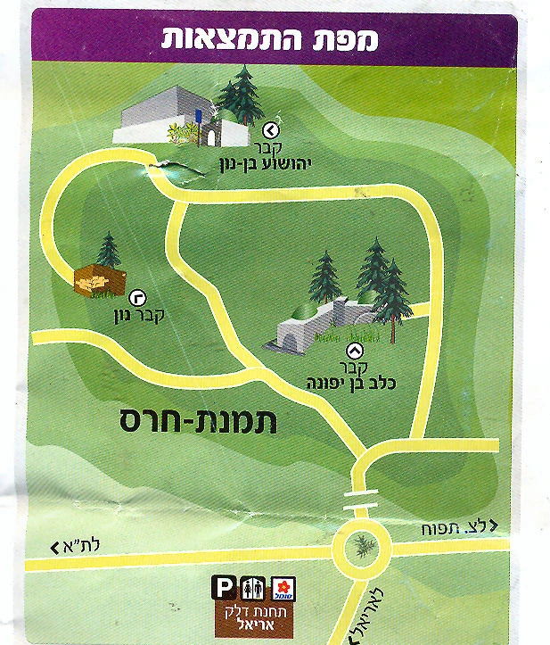
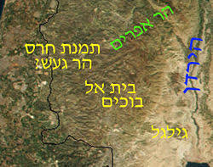
סימן לתזכורת שפרק ב' מדבר על המקום שנקרא "בוכים"- שעם ישראל בכה ששמע דברי המלאך.

Slide 10


שיעורים לעשות עמוד 15 בחוברת ספר שופטים

Slide 11

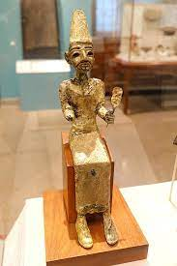
יא': בדור החדש שאחרי יהושע והזקנים עשו ישראל הרע בעיני ה' שלא קיימו את מצוות ה' ואחר כך התחילו לעבוד את הפסלים של אלוהי כנען.
יב': בהתחלה עבדו עבודה זרה בשיתוף עם עבודת ה', ואחר כך הפסיקו לעבוד את ה' והלכו רק אחרי אלוהים אחרים מהעמים שנמצאים סביבם והשתחוו להם (למרות שעדיין האמינו בליבם בה' שהוא בורא העולמות אך הפסיקו לעובדו מצד זה שהוא האלוקים שמשגיח עליהם בפרטות) ובכך הכעיסו את הקב"ה.
יג': ועבדו רק את הבעל (פסל בדמות איש) ואת העשתרות (פסל בדמות אישה) זאת ירידה למדרגה שלישית שעזבו לגמרי את ה'
יא וַיַּעֲשׂוּ בְנֵי-יִשְׂרָאֵל אֶת-הָרַע, בְּעֵינֵי יְהוָה; וַיַּעַבְדוּ, אֶת-הַבְּעָלִים.
יב וַיַּעַזְבוּ אֶת-יְהוָה אֱלֹהֵי אֲבוֹתָם, הַמּוֹצִיא אוֹתָם מֵאֶרֶץ מִצְרַיִם, וַיֵּלְכוּ אַחֲרֵי אֱלֹהִים אֲחֵרִים מֵאֱלֹהֵי הָעַמִּים אֲשֶׁר סְבִיבוֹתֵיהֶם, וַיִּשְׁתַּחֲווּ לָהֶם; וַיַּכְעִסוּ, אֶת-יְהוָה.
יג וַיַּעַזְבוּ, אֶת-יְהוָה; וַיַּעַבְדוּ לַבַּעַל, וְלָעַשְׁתָּרוֹת.

Slide 12

יד': וכנגד ירידתם בשלושה מדרגות נענשו גם בשלוש דרגות: ה' כעס ונתן אותם ביד גויים שבאו ובזזו את רכושם וממונם. אחר כך הוסיף עוד מדריגה- שה' הסיר מהם את השגחתו לטובה והם נמכרו ביד האויבים שלהם מסביב ולא יכלו לעמוד מולם ולהילחם בהם.
טו': ולבסוף הענישם ע"י השגחה רעה, שבכל מקום שהם יצאו יד ה' הייתה בהם לרעה וכמו שדיבר אליהם ה' כך היה . ועם ישראל סבלו מאד.
יד וַיִּחַר-אַף יְהוָה, בְּיִשְׂרָאֵל, וַיִּתְּנֵם בְּיַד-שֹׁסִים, וַיָּשֹׁסּוּ אוֹתָם; וַיִּמְכְּרֵם בְּיַד אוֹיְבֵיהֶם, מִסָּבִיב, וְלֹא-יָכְלוּ עוֹד, לַעֲמֹד לִפְנֵי אוֹיְבֵיהֶם.
טו בְּכֹל אֲשֶׁר יָצְאוּ, יַד-יְהוָה הָיְתָה-בָּם לְרָעָה, כַּאֲשֶׁר דִּבֶּר יְהוָה, וְכַאֲשֶׁר נִשְׁבַּע יְהוָה לָהֶם; וַיֵּצֶר לָהֶם, מְאֹד

Slide 13

טז': ואז צעקו אל ה' , וה' הקים להם שופטים בכל דור ודור כמו שיסופר בספר שלנו והם הוכיחו את העם על מעשיהם והחזירו אותם בתשובה וה' עזר והצילם מהאויבים שלהם.
יז-יח': גם אל השופטים לא שמעו לגמרי אחרי שה' הצילם שוב חזרו לסורם ולא קיבלו את תוכחת השופט כי הלב שלהם נטה אחרי ע"ז . וכאשר ה' הקים להם שופט הוא קם ועזר להם והצילם מהאויב, שהרי ביטל ה' את העונש שגזר בגלל צעקת התפילה לשחררם מהעול והשעבוד.
טז וַיָּקֶם יְהוָה, שֹׁפְטִים; וַיּוֹשִׁיעוּם, מִיַּד שֹׁסֵיהֶם.
יז וְגַם אֶל-שֹׁפְטֵיהֶם, לֹא שָׁמֵעוּ--כִּי זָנוּ אַחֲרֵי אֱלֹהִים אֲחֵרִים, וַיִּשְׁתַּחֲווּ לָהֶם: סָרוּ מַהֵר, מִן-הַדֶּרֶךְ אֲשֶׁר הָלְכוּ אֲבוֹתָם לִשְׁמֹעַ מִצְוֺת-יְהוָה--לֹא-עָשׂוּ כֵן.
יח וְכִי-הֵקִים יְהוָה לָהֶם, שֹׁפְטִים, וְהָיָה יְהוָה עִם-הַשֹּׁפֵט, וְהוֹשִׁיעָם מִיַּד אֹיְבֵיהֶם כֹּל יְמֵי הַשּׁוֹפֵט: כִּי-יִנָּחֵם יְהוָה מִנַּאֲקָתָם, מִפְּנֵי לֹחֲצֵיהֶם וְדֹחֲקֵיהֶם.

Slide 14

יט: וכאשר מת השופט חזרו עם ישראל ועשו יותר רע מאבותיהם והלכו אחרי אלוהים אחרים לעבוד ולהשתחוות ולא החסירו דבר ממעלליהם הרעים.
כ': בגלל החטא ע"ז ה' כעס על ישראל ואמר כמו שהם עזבו אותי כך אני אעזוב אותם לא אמשיך לעזור להם להוריש את הגויים שנותרו לאחר מות יהושע.
יט וְהָיָה בְּמוֹת הַשּׁוֹפֵט, יָשֻׁבוּ וְהִשְׁחִיתוּ מֵאֲבוֹתָם, לָלֶכֶת אַחֲרֵי אֱלֹהִים אֲחֵרִים, לְעָבְדָם וּלְהִשְׁתַּחֲוֺת לָהֶם: לֹא הִפִּילוּ מִמַּעַלְלֵיהֶם, וּמִדַּרְכָּם הַקָּשָׁה.
כ וַיִּחַר-אַף יְהוָה, בְּיִשְׂרָאֵל; וַיֹּאמֶר, יַעַן אֲשֶׁר עָבְרוּ הַגּוֹי הַזֶּה אֶת-בְּרִיתִי אֲשֶׁר צִוִּיתִי אֶת-אֲבוֹתָם, וְלֹא שָׁמְעוּ, לְקוֹלִי.

Slide 15
כא. גם אני לא אמשיך לגרש אף אחד מהאויבים מפניהם משבעת העמים שנשארו מזמן כיבושיו של יהושע שנפטר.
כב. והעמים הללו נותרו כדי לנסות את ישראל אם יקפידו לשמור את תורת ה' ולקיים מצוותיו, כפי שהקפידו אבותיהם או לא.
כג. ולכן השאיר ה' את הגויים הללו ולא הורישם ולא נתנם ביד יהושע כדי לנסות את עם ישראל.
כא גַּם-אֲנִי לֹא אוֹסִיף, לְהוֹרִישׁ אִישׁ מִפְּנֵיהֶם, מִן-הַגּוֹיִם אֲשֶׁר-עָזַב יְהוֹשֻׁעַ, וַיָּמֹת.
כב לְמַעַן נַסּוֹת בָּם, אֶת-יִשְׂרָאֵל: הֲשֹׁמְרִים הֵם אֶת-דֶּרֶךְ יְהוָה לָלֶכֶת בָּם, כַּאֲשֶׁר שָׁמְרוּ אֲבוֹתָם--אִם-לֹא.
כג וַיַּנַּח יְהוָה אֶת-הַגּוֹיִם הָאֵלֶּה, לְבִלְתִּי הוֹרִישָׁם מַהֵר; וְלֹא נְתָנָם, בְּיַד-יְהוֹשֻׁעַ.

Slide 16
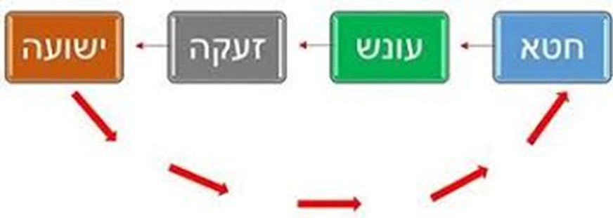



לסכום זה המוטו החוזר שנראה בספר שופטים:

Slide 17
חוברת עמוד 17:
א. במה חטאו בני ישראל? ה' שלח להם אויבים שהציקו
להם ועינו אותם
ב. כיצד נענשו בני ישראל? עבודה זרה הליכה בדרך הגויים
ג. מהי התשובה שיעשו בני ישראל? ה' מקים להם שופטים שיחזירו
אותם בתשובה
ד. כיצד תהיה התשועה? שיחזרו בתשובה ויבקשו סליחה

Slide 18
לסכום הפרק מה ראינו:
תיאור מיתת יהושע וקבורתו בתמנת סרח. כל הדור ההוא המשיך לעבוד את ה'.
מלאך ה' בא אל בני ישראל ומוכיח אותם על כך שהשאירו גויים יושבי הארץ בחיים וכרתו עמהם ברית. כששמעו זאת עם ישראל החלו לבכות, וקראו למקום ההוא "בוכים" וזבחו שם לה' יתברך.
אולם הדור הבא אחריהם סר מן הדרך הטובה והחל לעבוד עבודה זרה. ה' הענישם ומסרם ביד אויביהם, ואז הם חזרו בתשובה וה' שלח להם שופט להושיעם. במות השופט שוב חזרו לסורם, וכך היה חוזר חלילה.

